Slide 1


保研 WorkShop
Global College Advising Center
陈泽奕
2026.10.31
Notes:
开场介绍自己：AC 负责人之一，本次 Workshop 的组织者、主持人和第一位分享人。今天主要讲学院整体升学趋势、信息和选择，不展开个人申请流水账。时长可以随着现场讨论灵活调整。
资料来源
https://sjtu.feishu.cn/wiki/TS1uwFefbisDsukpUjdcIJBUnOh

Slide 2

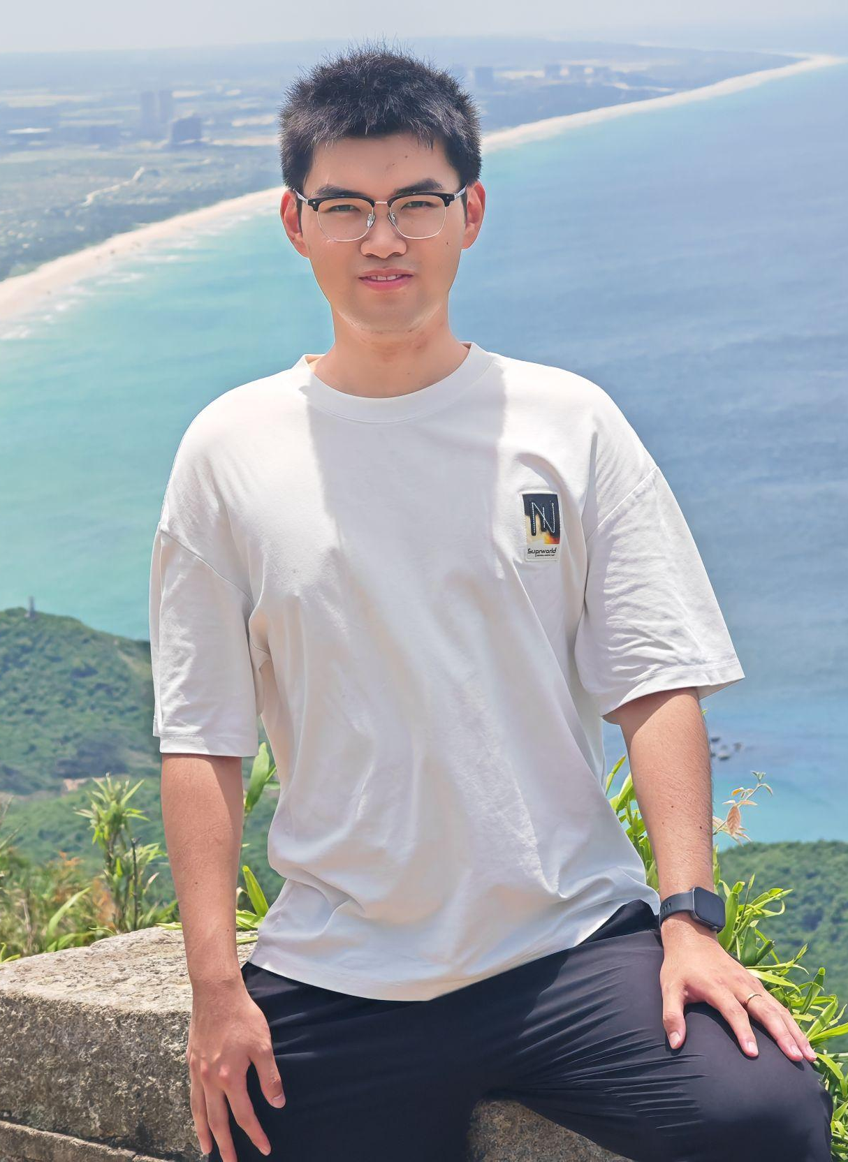
个人介绍
陈泽奕 | 电子与计算机工程（ECE）
GPA： 3.88 / 4.00
排名： top1%（申请时）
去向：上海创智学院 × 交大计算机联培博士
奖项与经历
国家奖学金、吴炯孙洁卓越奖学金、A 等优秀奖学金
CMU交换（2026 Spring）
学生会文艺部部长
Writing Center Consultant
Advising Center Consultant
TA：CHEM2100J、ENGR1000J、MATH2560J
1
Notes:
大家好，我是陈泽奕，2023级电子与计算机工程专业。本科期间去 CMU 交换学习过，升学去向是上海创智学院与交大计算机学院联培博士，主要关注智能体与自我改进。我参与了七项科研工作，其中两项第一作者、两项共同第一作者。目前也是 Advising Center 负责人之一，今天负责组织、主持和开场分享。希望把准备过程中得到的信息、数据和判断分享给大家，也帮大家找到之后可以继续交流的人。
科研数量包括预印本、投稿和在审工作，不表示七篇均已录用。个人背景根据“梳理材料提交步骤与清单”任务中已整理的答辩材料；TPAMI 当前在审。

Slide 3
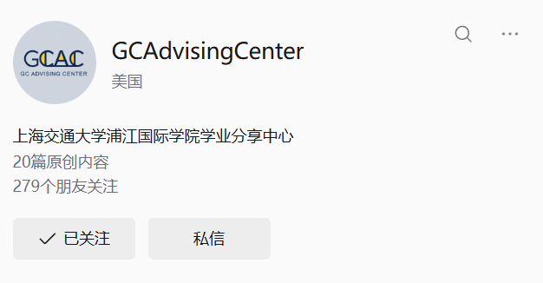
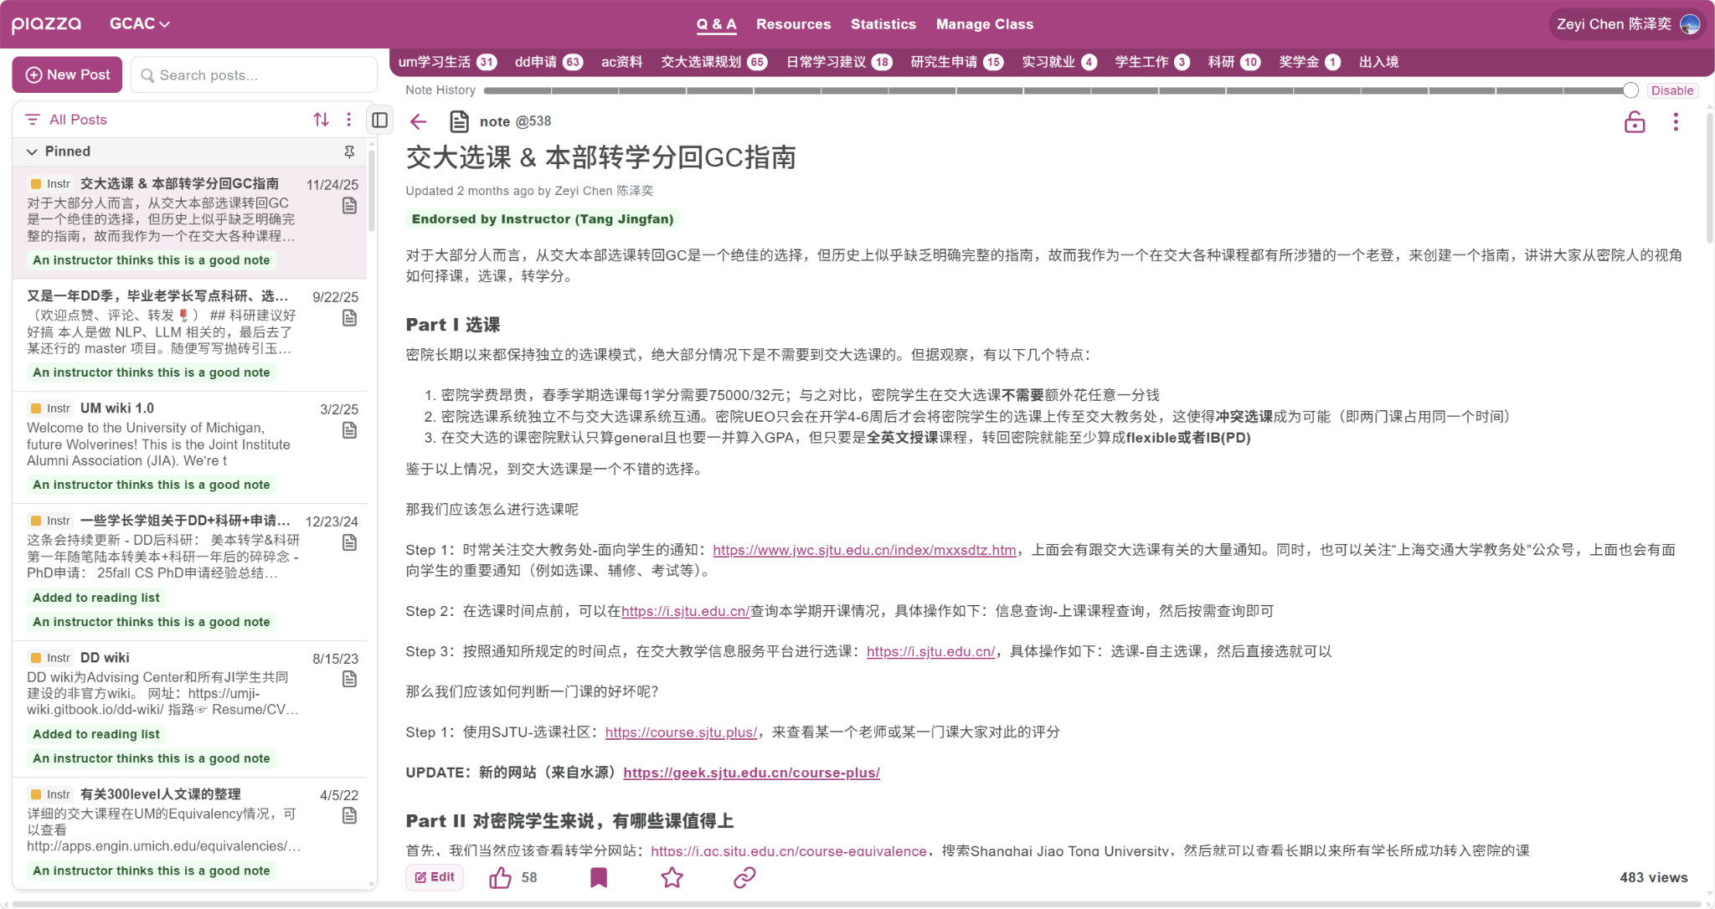
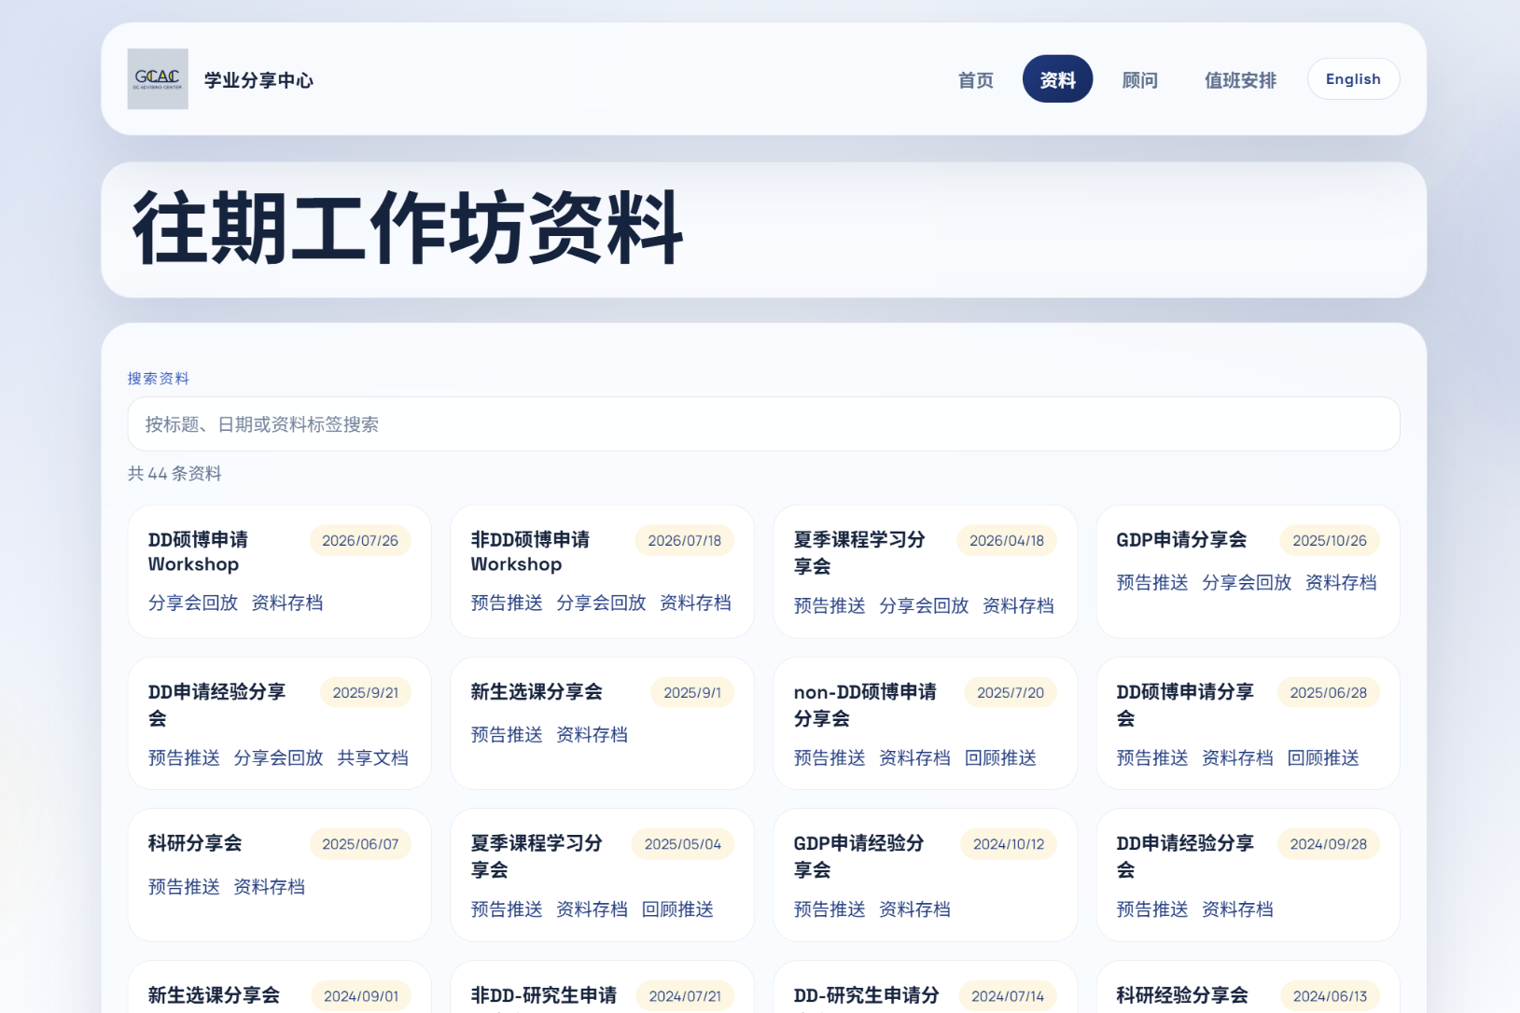
Advising Center 介绍
连接学长学姐，让经验一届届传下去
公众号：GCAdvisingCenter
Piazza 讨论区
活动推送通知
Piazza 入口
AC主页：ac.gcers.org
往届Workshop
Slides 与回放
历史问题与经验分享
在线提问与学长学姐回复
2
Notes:
AC 的核心是人与人之间的连接。低年级很难自然认识不同路径的学长学姐，我们提供一个跨年级、跨身份、跨地域的知识中转站。资料积累与直接交流相互补充，也希望听众以后能把自己的经验留下来。
资料来源
https://ac.gcers.org/index.html
https://piazza.com/class/l1hzqox6gb3293

Slide 4
Advising Center 介绍
我们举办过的活动
新生选课、DD 申请、Non-DD 硕博申请等主题 Workshop。
邀请走过不同路径的学长学姐，分享经验、解答具体问题。
我们提供的服务
Piazza 线上答疑、线下值班、线上或线下预约咨询。
围绕选课、学业规划与升学，帮助大家找到合适的人交流。
春季招新
具体招新安排将在公众号推送中发布。
3
Notes:
现场展示公众号名称即可，不使用伪造的公众号二维码。告诉大家入口分别解决什么问题：公众号发现活动、Piazza 提问和查经验、网站保存资料，复杂或个性化问题继续约人交流。
资料来源
https://ac.gcers.org/index.html
https://piazza.com/class/l1hzqox6gb3293
https://mp.weixin.qq.com/s/XedOoqZiMoWCqk1T2hlB_Q

Slide 5
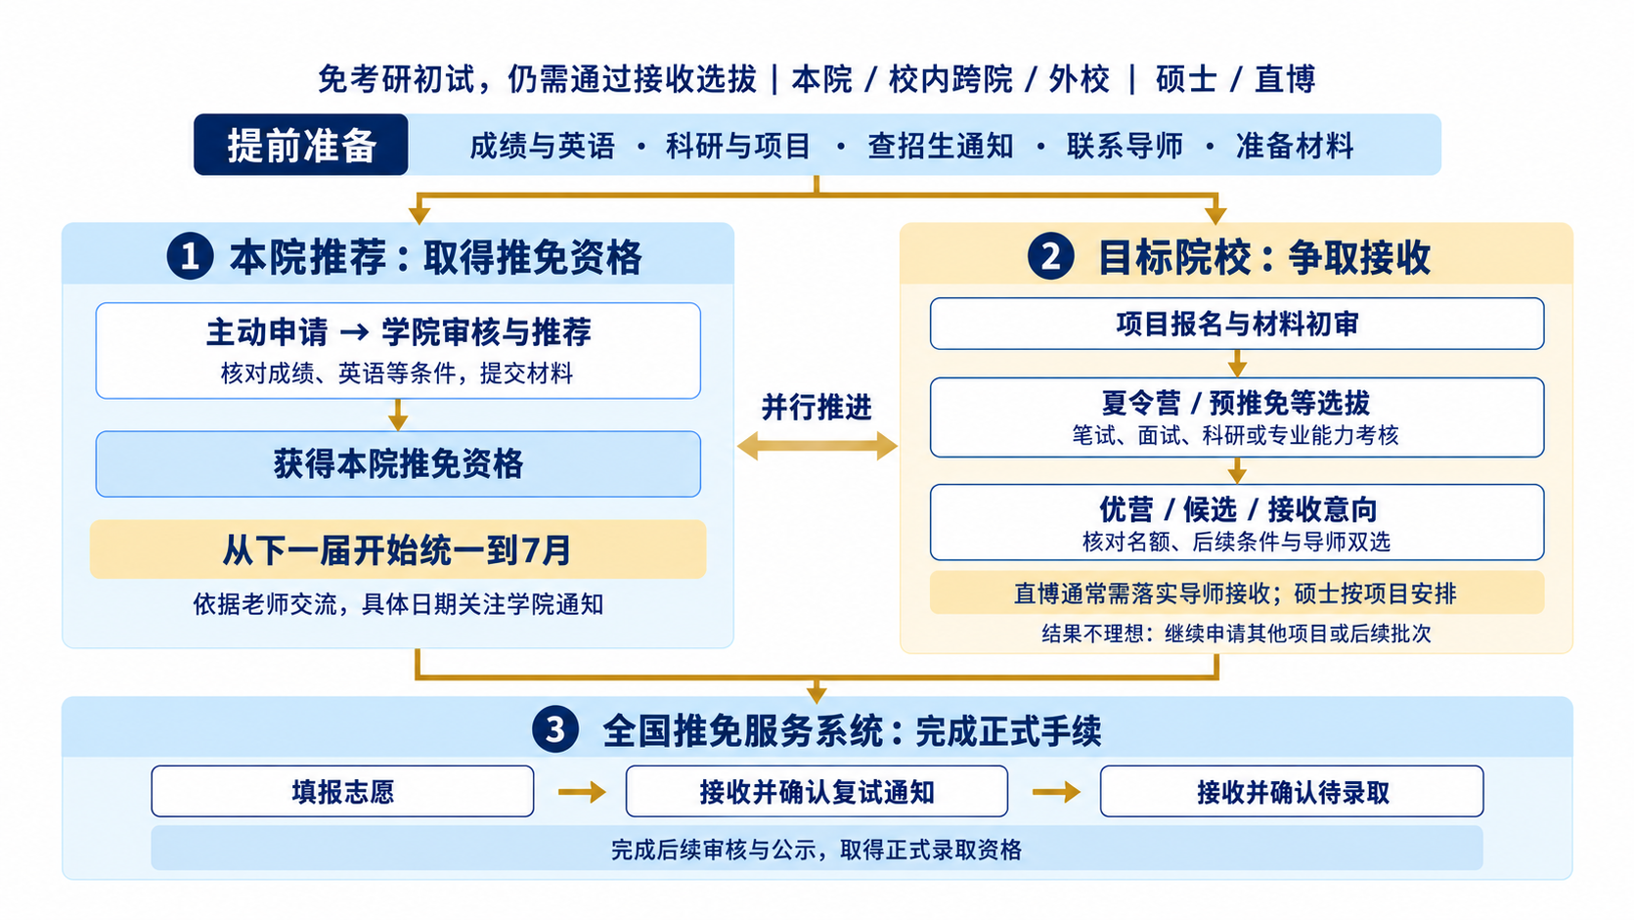
保研概要
4

Slide 6
本院推免资格基本规则
按专业分配名额，获得优营者优先，再按总 GPA 顺位推荐
成绩原则上要求本专业前 80%（GPA 统计到大三春季）
英语要求：六级 ≥425，或托福 ≥90／新托福 ≥4.5，或雅思 ≥6.0
名额：截至 2026 年，保研资格名额一直有剩余
获得本科生国自然基金支持或伯乐计划可加分，普通竞赛不加分。
排名口径：DD、GDP 学生一般也计入整体成绩排名。
5

Slide 7
申请准备
从下一届开始，资格申请统一到 7 月
最晚大三秋季参加 12 月六级考试
来不及考托福/雅思等替代
英语成绩
方向与导师
决定保研还是出国，进组体验、联系导师。
跨方向申请，提前补相关课程与项目。
申请信息
持续关注本院与目标院校的报名、考核通知
政策大变动需要大家有更强的信息获取能力
6

Slide 8
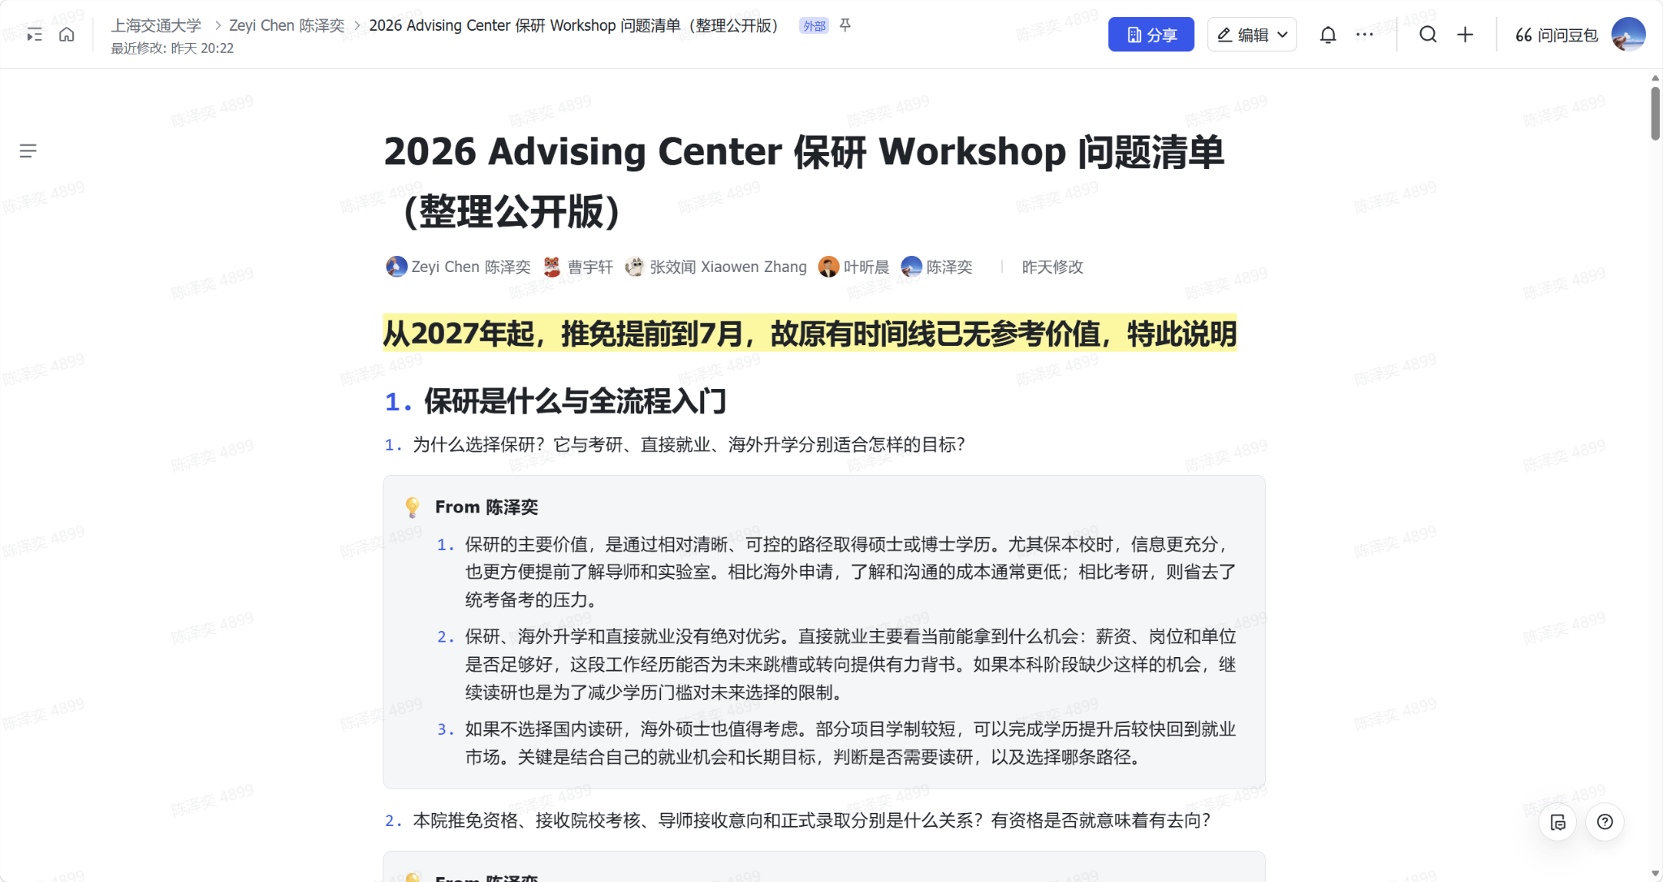
公开FAQ
保研 Workshop 公开 FAQ
7
Notes:
说明今天很难在一场活动里回答每个人的全部问题，资料会沉淀在公开 FAQ 和 AC 网站。录播依分享人意愿提供。鼓励会后建立联系，结合自己的具体情况继续交流。
资料来源
https://sjtu.feishu.cn/wiki/TS1uwFefbisDsukpUjdcIJBUnOh
https://ac.gcers.org/index.html

Slide 9
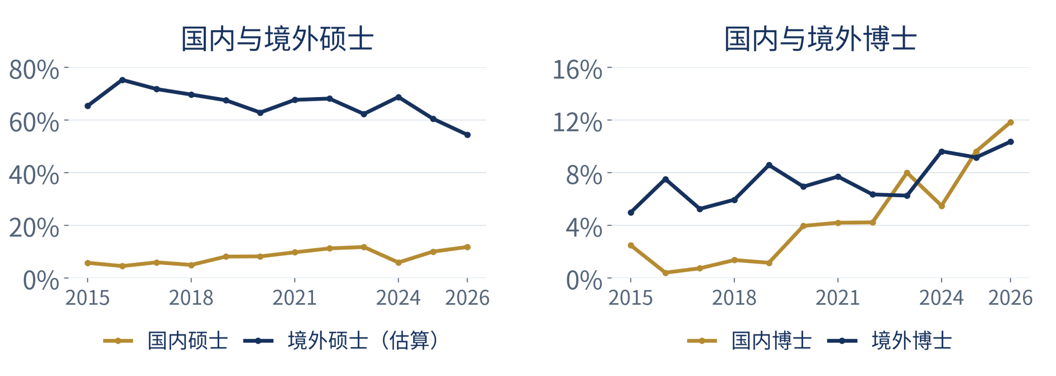
国内与境外
8
Notes:
数据来源：SHUJU2010-2026.xlsx 比例统计；国内院校透视截图；境外TOP12截图。完整汇总见本地 outputs/workshop-data-20261030/升学数据汇总与分析.xlsx。
国内与境外博士：放在一起看
从境外为主，逐渐发展为国内与境外并重
2019年：国内3人／境外22人；2026年：32人／28人。
图表使用 SHUJU2010-2026.xlsx 第一张表的 D、N 列。2026 年国内 23.7%，境外 64.8%。现场可以概括为近年国内约 20%—30%、境外约 60%—80%。不把境外人数下降简单理解成所有海外路径都没机会，后面继续拆开看。
资料来源
SHUJU2010-2026.xlsx｜比例统计 D、N 列
https://sii-czxy.feishu.cn/docx/OjhWdm1O6ofH7ExYotbcdxMfnWd

Slide 10
Suggestions
机会很多，关键是明确自己的选择
人数与名额
推免名额在增加，但学生人数增加，选择国内保研的人数也在增加
竞争与机会
竞争压力可能逐渐加大；但截至 2026 年，本院推免资格名额依旧有余量。
毕业届别 | 推免名额 | 公示人数 | 未用名额
2026 届 | 80 | 66 | 14
2027 届 | 94 | 77 | 17
9
Notes:
这页承载个人分析。到目前已交流的历史情况，本院资格名额没有用满，取得资格人数和实际接收人数相同。资格总量与热门导师资源分开讨论。国内热门选择会更有竞争，但不必因此把所有同学都理解成零和竞争对手。出国成本、就业预期、政策变化也影响决定。分享本身会扰动选择，这种反馈可以现场提一句。
资料来源
https://sii-czxy.feishu.cn/docx/E92wd2bbJo0pTFxirshcfnZAn0g
https://sii-czxy.feishu.cn/docx/OjhWdm1O6ofH7ExYotbcdxMfnWd
https://sjtu.feishu.cn/wiki/TS1uwFefbisDsukpUjdcIJBUnOh

Slide 11
Suggestions
硕士／直博：愿意投入怎样的几年？
自己真的热爱科研吗？愿意再多读几年书吗？
自己的导师真的值得信赖吗？
未来想找怎么样的就业岗位呢？
国内／海外：哪种环境更适合自己？
自己长期想要在国内还是国外发展？
长期来看，投入的时间和金钱是否是可以接受的短期成本？
国内的环境对自己而言是否Discourage？国外的环境真的有想的那么好吗？
人是为自己而活的，选项目、选地区，最终都要落脚于自己的喜好和想过的生活
10
Notes:
国内本校的优势是信息与接触机会，能够较深入地了解导师和实验室。海外研究型项目要提前建立研究联系，授课型硕士则常用于获得学位后更快就业。没有抽象的国内外优劣，要把家庭成本、时间、生活偏好和未来工作市场一起考虑。
资料来源
https://sjtu.feishu.cn/wiki/TS1uwFefbisDsukpUjdcIJBUnOh

Slide 12
Suggestions
导师和实验室是否适合自己，往往比学校Title更重要
这个老师能不能真正带我？
谁实际指导？是否有时间交流？遇到困难能否得到帮助？
这个组能不能支持我想走的路？
做科研，有没有资源和指导？想就业，是否允许实习、能否接触业界？
组里学生现在的生活，是我愿意过的吗？
怎么工作、怎么毕业、相处怎样，自己能否接受？
问在读学长学姐，看他们真实的状态，比只看导师主页更有用
11
Notes:
学校抬头之外，导师和实验室会直接决定读研体验。提前接触本校导师的价值就在这里。大组与小组各有条件：资源、直接指导、培养责任不能只看名气。问在读学生具体怎么工作、怎么毕业、实习如何安排，比泛泛问“老师好不好”更有用。
资料来源
https://sii-czxy.feishu.cn/docx/QaKxd8SeuooOTkxMqTHcBOtUnXd
https://sjtu.feishu.cn/wiki/TS1uwFefbisDsukpUjdcIJBUnOh

Slide 13
Suggestions
前人的经验会过期，而主动获取信息的能力始终有用
随着推免资格审核要求在7月完成，所有夏令营预推免的时间线将会全部改变
主动交流、主动搜索
向 UEO、312 职业发展办公室、451 研究生办公室咨询
从学院官网、公众号和小红书，了解新的招生消息、项目与机会
获取新信息，调整计划
国内不断出现新项目、新机会，有更适合自己的机会，就可以调整方向
美国政策也不断变化，机遇与风险并存
需要判断项目在未来的发展，而不是只看当下的状态
新的变化也带来新的机会，需要你们自己去发现。
12
Notes:
不同渠道提供不同层次信息。小红书很适合发现新的老师、招生机会和实际经验，正式要求再回到项目公告。可以直接问老师和学长学姐，很多重要信息只会在交流中浮现。451 是研究生办公室，312 对应职业发展咨询，UEO 处理本科事项。
资料来源
https://sjtu.feishu.cn/wiki/TS1uwFefbisDsukpUjdcIJBUnOh
https://sii-czxy.feishu.cn/docx/OjhWdm1O6ofH7ExYotbcdxMfnWd

Slide 14

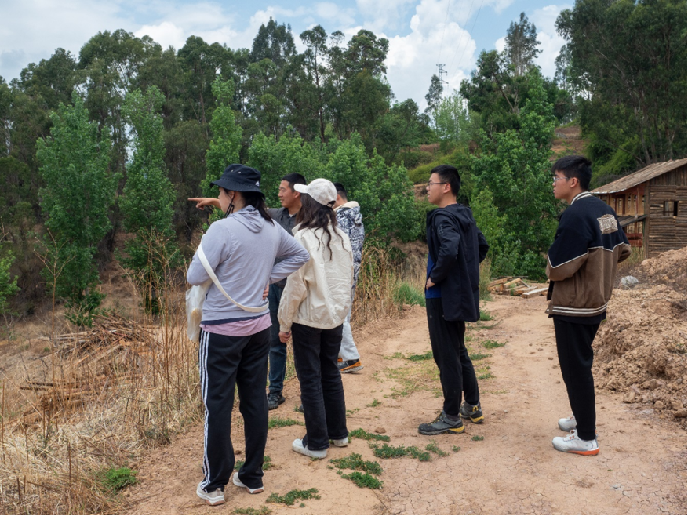
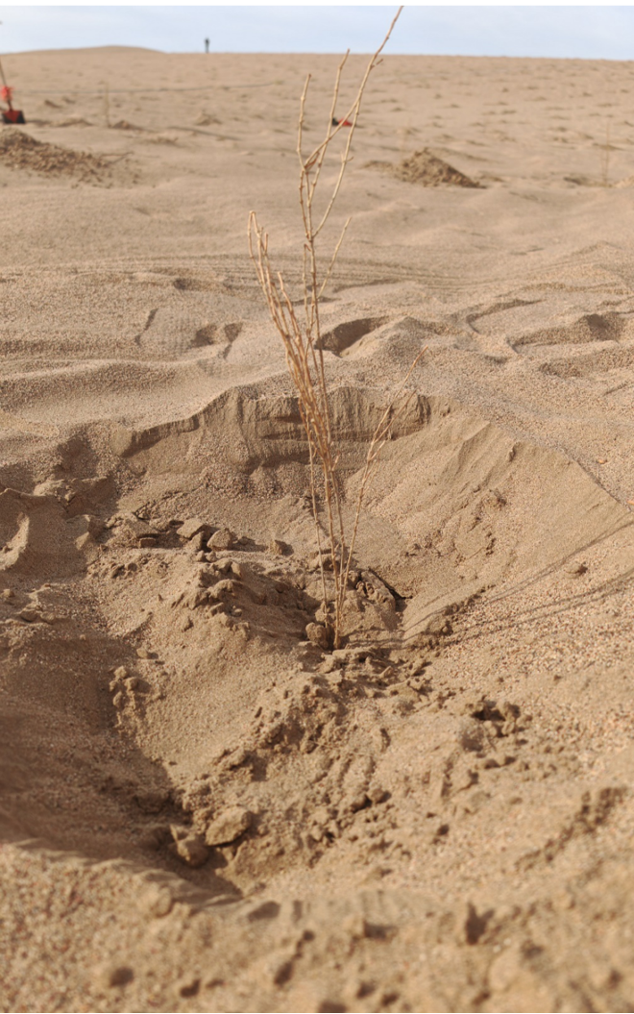
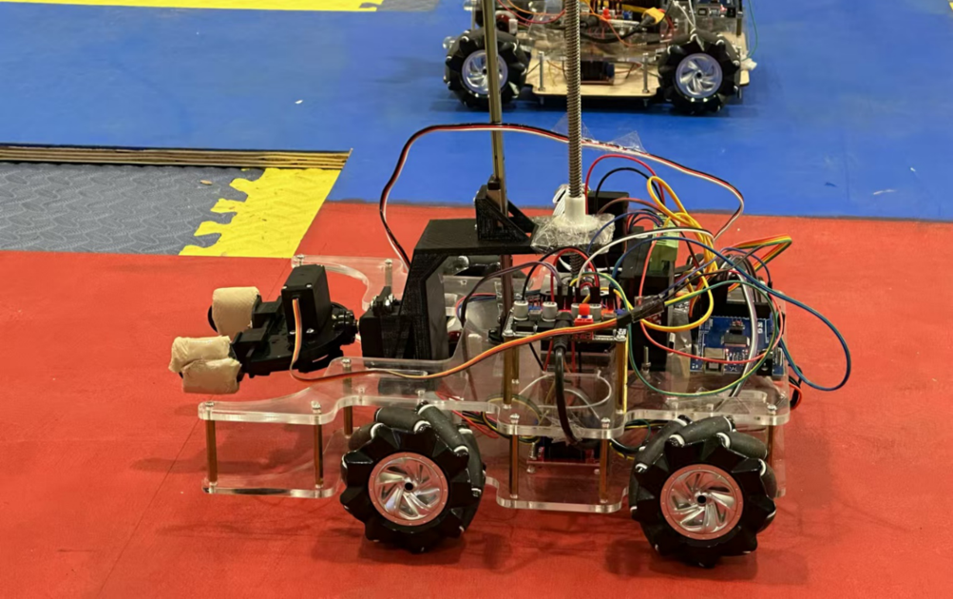
Suggestions
来交大并不只是为了下一次升学，大学生活本身就值得体验
升学是为了走向自己想要的生活，而当下也是这份生活的一部分
13
Notes:
大三秋季最好对国内海外形成主要倾向，因为暑研、交换、科研合作和推荐信需要时间。不是等到年级更高竞争力就自然增强，同龄人也在成长，想做可以开始。保留活动与休息，不以填满简历为目标。整个准备过程允许调整。
资料来源
陈泽奕 Piazza 回复与本次筹备讨论
https://sjtu.feishu.cn/wiki/TS1uwFefbisDsukpUjdcIJBUnOh

Slide 15
分享议程
分享人
去向
张效闻
交大计算机 · 硕士
曹宇轩
交大人工智能 · 直博 x 上海创智学院联培
杨天哲
复旦集成电路与微纳电子创新学院 · 直博
周冯铭
交大高金 · 硕士
叶承嵘
交大自动化与感知学院 · 直博
朱持衡
交大浦江国际学院(ECE) · 直博
叶昕晨
交大浦江国际学院(ME) · 直博
14
Notes:
陈泽奕为01，已经完成首场分享。接下来严格按02—08顺序介绍：
02 张效闻：交大计算机学院（硕士）；计算机学院保研流程。
03 曹宇轩：交大人工智能学院（直博）＋上海创智学院联培；人工智能学院保研流程＋创智介绍。
04 杨天哲：复旦集成电路与微纳电子创新学院（直博）；直博套磁、本校友校直博流程。
05 周冯铭：交大高金（硕士）；工科转商科保研。
06 叶承嵘：交大自动化与感知学院（直博）；自动化与感知学院直博流程。
07 朱持衡：交大浦江国际学院（直博）；本院保研流程（ECE）。
08 叶昕晨：交大浦江国际学院（直博）；本院保研流程（ME）、进组科研建议。

Slide 16


Thanks!
GC Advising Center
Notes:
结尾回到 AC 的连接。把之后的交流机会留给大家：网站、Piazza、AC 咨询、线下值班以及分享人。人生还有很多探索，升学选择也可以随信息和目标调整。
资料来源
https://ac.gcers.org/index.html

Slide 17
补充：常用资料与咨询入口
Advising Center 主页｜往届 Workshop 与资料
Piazza｜历史讨论与在线提问
本次保研 Workshop｜公开 FAQ
AC 同学介绍｜预约进一步交流
UEO：本科推免资格与学业事务
312：职业发展、升学规划与往届案例
451：研究生招生与接收相关咨询
16
Notes:
备用资源页。页面上的四个条目均可点击。用于现场问答或结束停留。具体材料是否上传、录播是否提供依分享人授权与后续活动安排。
资料来源
https://ac.gcers.org/index.html
https://piazza.com/class/l1hzqox6gb3293
https://sjtu.feishu.cn/wiki/TS1uwFefbisDsukpUjdcIJBUnOh
https://mp.weixin.qq.com/s/XedOoqZiMoWCqk1T2hlB_Q

